Slide 1
Thứ năm, ngày 30 tháng 12 năm 2021
Tập làm văn

Slide 2
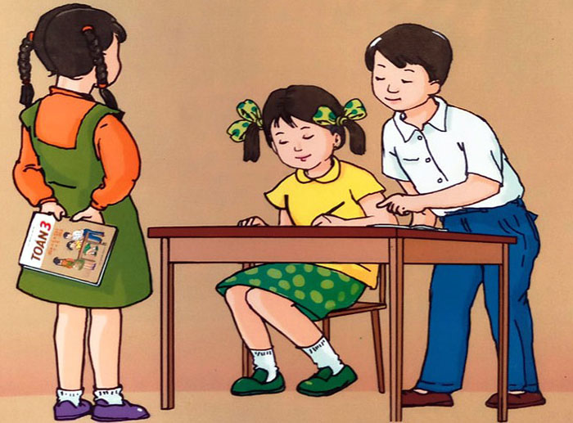
TẬP LÀM VĂN
GIỚI THIỆU TỔ EM

Slide 3


Yêu cầu cần đạt
Viết được một đoạn văn giới thiệu về tổ em.
Đoạn viết chân thực, câu văn rõ ràng, mạch lạc.

Slide 4








Giới thiệu về tổ em
Đề bài: Dựa vào tiết tập làm văn miệng tuần trưϐ, hãy viết mŎ
đĲn văn giƞ thiệu về tổ em.

Slide 5


Gợi ý:
1. Mở đoạn:
Giới thiệu về tổ em
2. Thân đoạn:
- Tổ em gồm những bạn nào? Các bạn là người dân tộc nào?
- Mỗi bạn có đặc điểm gì?
- Tháng vừa qua các bạn làm được những việc gì tốt?
- Tình cảm của các bạn trong tổ đối với nhau như thế nào?
3. Kết đoạn:
- Tình cảm của em đối với tổ.

Slide 6
***Khi viết mŎ đĲn văn cần lưu ý:
- Viết đúng yêu cầu của đề. Đoạn văn có bố cục ςõ ςàng, trình tự hĢ lí.
- Dùng từ phù hợp, giữa các ý có sự liên kết với nhau.
- Viết câu đầy đủ bộ phận chính. sinh động, có ý sáng tạo.
- Dùng dấu câu đúng chỗ, viết đúng chính tả.
- Viết hoa chữ cái đầu câu, cuĒ câu ghi dấu chấm. Câu đầu đoạn lùi vào 1 ô. ĐĲn văn đưϑ viết liền mạch, không xuống dòng.

Slide 7
Ví dụ
Tổ em có ..... bạn. Đó là các bạn: .....,… Các bạn trong tổ đều là người ...... Mỗi bạn trong tổ đều có những ưu điểm nổi bật. Bạn .... Bạn .... Trong tháng thi đua vừa qua, tổ em nhận được rất nhiều lời khen vì hoàn thành xuất sắc mọi nhiệm vụ được giao. Các bạn trong tổ em rất đoàn kết và biết tự giác giúp đỡ nhau trong học tập.

Slide 8

Tập làm văn
Giới thiệu về tổ em
Đề bài: Dựa vào tiết tập làm văn miệng tuần trưϐ, hãy viết mŎ
đĲn văn giƞ thiệu về tổ em.
Bài làm

Slide 9
DẶN DÒ
- Hoàn thành bài vào vở.
Chuẩn bị tiết tập làm văn tuần 16: Kể những điều em biết về nông thôn, ( hoặc thành thị).

Slide 10


Chúc các em nhiều sức khoẻ
học tập thật tốt!

